Slide 1


" IDENTIFICACIÓN DE LOS GENES DE VIRULENCIA vacA, cagA Y oipA MEDIANTE PCR MULTIPLEX DE Helicobacter pylori EN PACIENTES POSITIVOS DE LA CLÍNICA AXXIS DE LA CIUDAD DE QUITO“
PROYECTO DE TITULACIÓN PREVIO A LA OBTENCIÓN DEL TÍTULO DE:
INGENIERO EN BIOTECNOLOGÍA
Ana Carolina Albán
2016-05-05

Slide 2

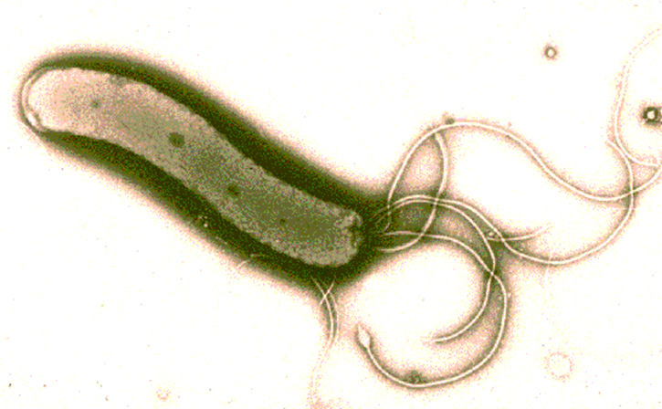
INTRODUCCIÓN
IARC en 1994 →Helicobacter pylori con el cáncer gástrico
Secuencia de su genoma, gran variedad de sus factores de virulencia
Factores de virulencia y su relación con el huésped.
Carcinógeno del grupo 1
Presente en más del 50% del total de la población
Muerte por neoplasia maligna de estómago → 2,7 Pichincha (INEC).

Slide 3
  OBJETIVOS
    Objetivo general
Identificar la presencia de los genes de virulencia vacA, cagA y oipA mediante PCR multiplex de Helicobacter pylori en muestras positivas en parafina provenientes de pacientes de la clínica AXXIS de la ciudad de Quito
    Objetivos específicos
Optimizar la extracción de ADN para muestras de biopsias gástricas parafinadas y estandarizar la amplificación de los genes vacA, cagA y oipA mediante PCR.
Definir la relación de los genes vacA, cagA y oipA y sus respectivos genotipos con la presencia de las patologías gástricas como gastritis crónica no atrófica, gastritis crónica atrófica, metaplasia intestinal, y displasia en las muestras de pacientes de la ciudad de Quito.

Slide 4
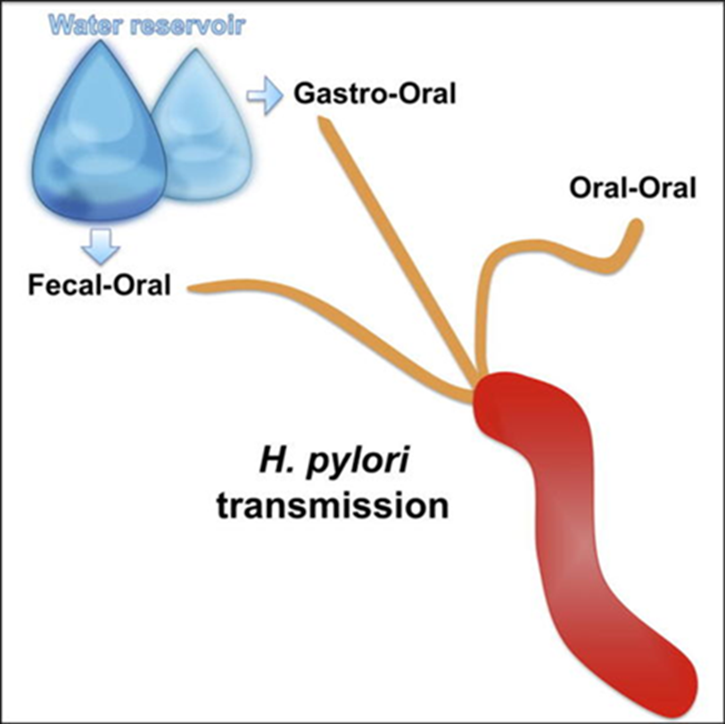
MARCO TEÓRICO
Robin Warren y Barry Marshall (1983) bacteria similar a Campylobacter que se encontraba en biopsias estomacales de personas con inflamación del estómago.
La epidemiología de la enfermedad ha definido que la transmisión de Helicobacter pylori se da de persona a persona.
Las principales rutas son la: oral-oral y la vía fecal-oral.

Slide 5
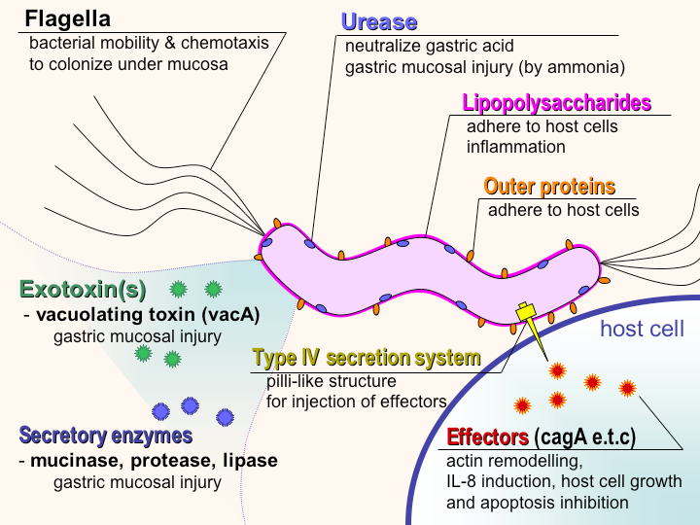
MARCO TEÓRICO
Los factores que constituyen la virulencia de Helicobacter pylori son:

Slide 6
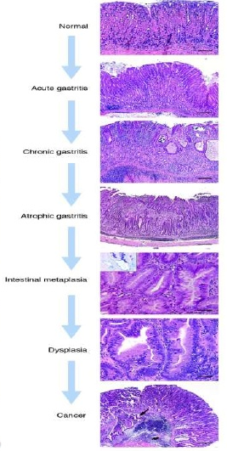

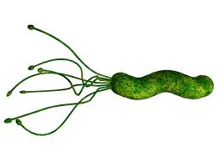
MARCO TEÓRICO
Metaplasia intestinal
Displasia
Gastritis crónica no atrófica
Gastritis crónica atrófica

Slide 7
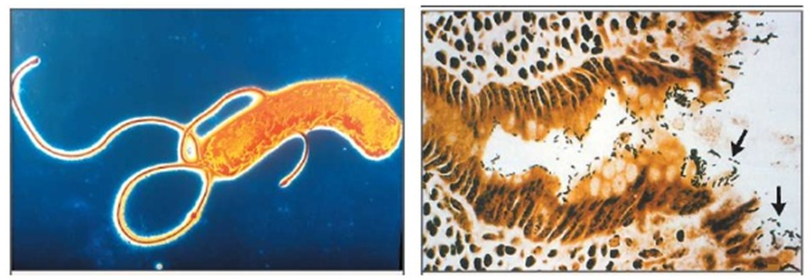
MARCO TEÓRICO
IARC → evidencia epidemiológica→ evidencia experimental
Estudios de intervención → erradicación de H. pylori ↓ riesgo de cáncer y prevenir lesiones pre-cancerosas
Factores de virulencia
Inflamación gástrica crónica
Factores específicos del huésped
Factores ambientales

Slide 8
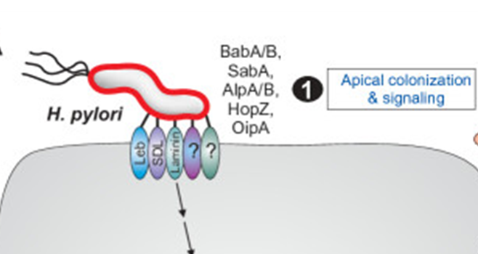
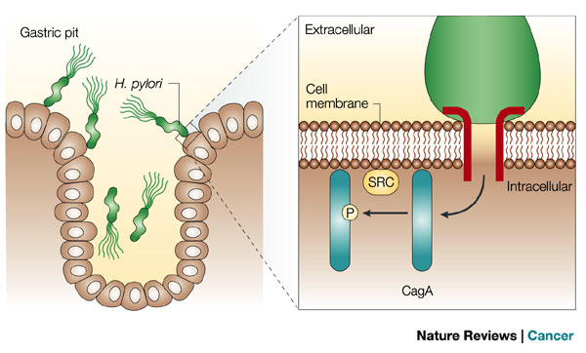
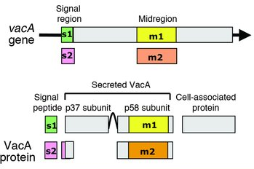
MARCO TEÓRICO
Factores de virulencia:
Genes cepa-específicos
Genes de fase variable
Genes de estructura variable
Islote de patogenicidad cag(cagPAI)
Regiones de plasticidad jhp0947 y dupA
babA, oipA, sabA y hopZ
vacA
La región hipervariable del gen cagA.
outer membrane inflammatory protein
cytotoxin associated gene
vacuolization associated gene

Slide 9
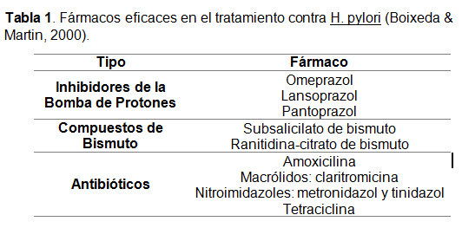
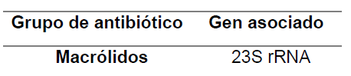
MARCO TEÓRICO
Resistencia
Mégraud (2004)
87,8 susceptibles
18,3% resistentes
Terapia triple
Terapia cuádruple

Slide 10

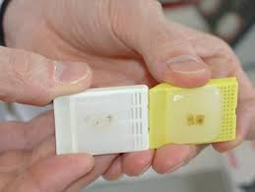


MATERIALES Y MÉTODOS
211 muestras de biopsias gástricas fijadas en parafina
mujeres y hombres
17 y 88 años
Sistema de Sidney para el reporte de gastritis
Controles positivos y negativos

Slide 11
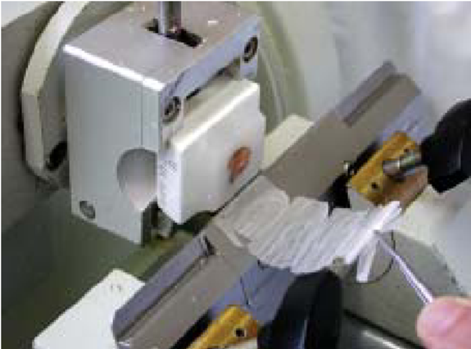
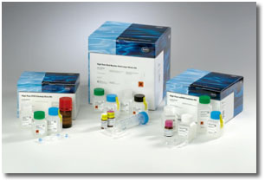

MATERIALES Y MÉTODOS
1. EXTRACCIÓN Y PURIFICACIÓN DE ADN
7 micro-cortes de 5 μm de espesor
Lavados: xilol, alcohol etílico 100%(V/V)
10 uL de agua bidestilada
200 uL de Tampón de Lisis y 40 uL de proteinasa K
Secado
37°C durante toda la noche

Slide 12
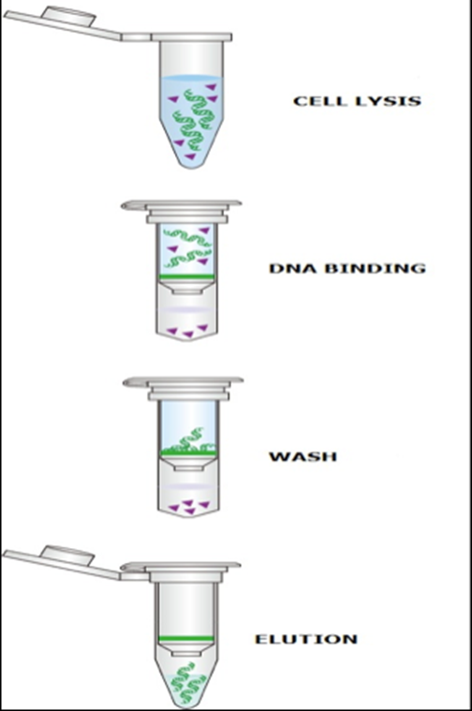
20 uL más de proteinasa K→2h
200 uL del Tampón de Unión
100 uL de isopropanol
Sobrenadante aprox. 550 uL→ columna de purificación
centrifugó a 8000 rpm *1 min.
centrifuga a 8000 rpm *1min.
500 uL de Tampón Removedor de Inhibidores
500 uL de Tampon de Lavado centrifugó a 8000 rpm * 1min.
10 seg. a máxima velocidad
8000 rpm *1 min.
Tubo eppendorf→30 uL de Tampón de Elusión
ADN purificado → congelación a -20C.
Tampón de Elución a +70°C.

Slide 13
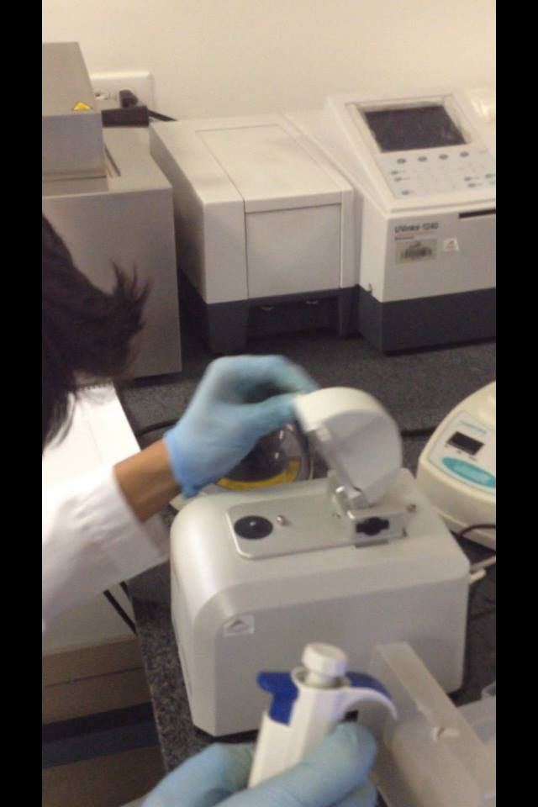
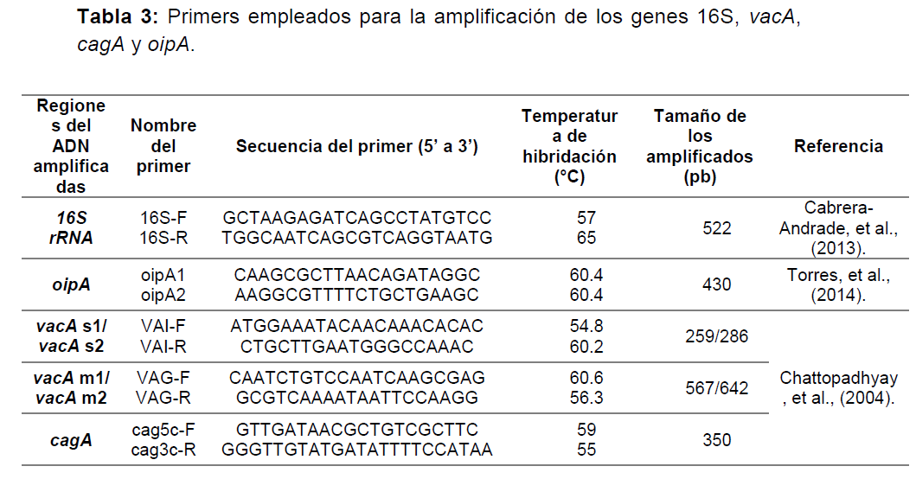
MATERIALES Y MÉTODOS
CUANTIFICACIÓN DE ADN
REACCIÓN EN CADENA DE LA POLIMERASA (PCR)
NanoDrop 2000 UV-Vis Spectrophotometer (ThermoScientific)

Slide 14
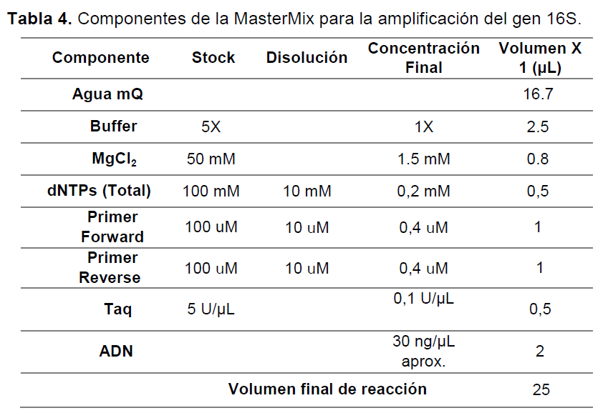
MATERIALES Y MÉTODOS

Slide 15
MATERIALES Y MÉTODOS

Slide 16
MATERIALES Y MÉTODOS

Slide 17
MATERIALES Y MÉTODOS

Slide 18
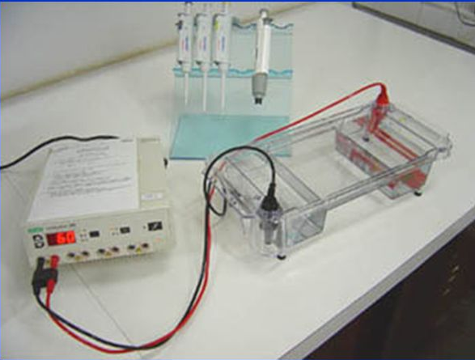
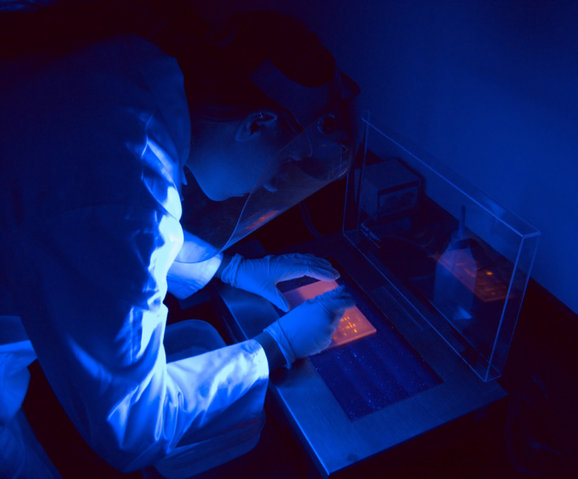
MATERIALES Y MÉTODOS
ADN extraído →1%(m/v)
Primers → 4%(m/v)
Productos de PCR → 2%(m/v)
bromuro de etidio 10mg/ml en proporción de 1 uL por cada 20 mL de gel
1 uL de marcador de peso molecular de 100 pb (Invitrogen
100 V durante 2 horas
90 V durante 1 hora
100 V durante 2 horas

Slide 19
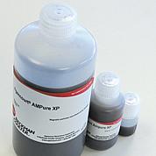


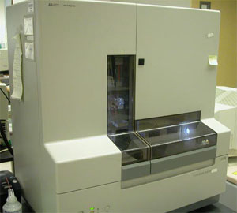
MATERIALES Y MÉTODOS
Agencourt AMPure XP (Beckman Coulter).
Agencourt CleanSEQ (Beckman Coulter).
SECUENCIACIÓN DE ÁCIDOS NUCLEICOS
purificación de los productos de PCR
purificación de los productos de PCR de secuencia
electroforesis capilar
El protocolo para la secuenciación:
PCR de secuencia,.

Slide 20
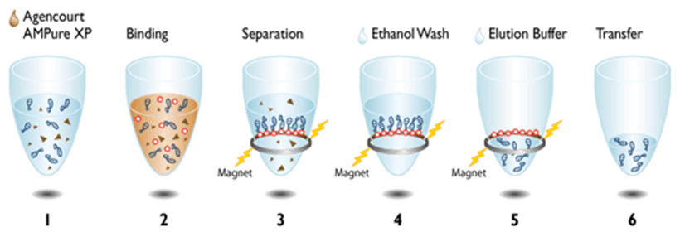
MATERIALES Y MÉTODOS
Purificación de amplificados
10ul de AMPure + 10ul de PCR
vórtex *5 seg. + incubó * 5 min.
placa magnética * 10 min.
etanol al 70% + incubó *30 seg.
Aspiró sin tocar el halo
Descartó
placa magnética en la estufa a 37°C * 15 min.
Resuspendió→ 40ul Agua miliQ
vórtex * 5 seg.→placa magnetica
Líquido claro en nuevo tubo
Repitió

Slide 21
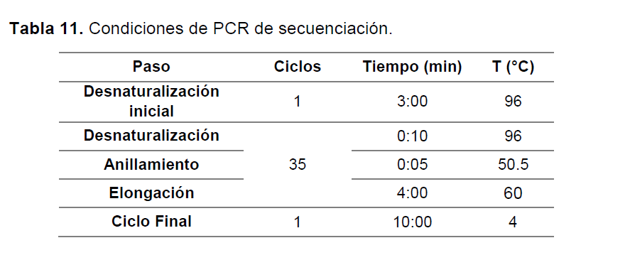
MATERIALES Y MÉTODOS
    PCR de secuenciación
kit BigDye® Terminator v3.1 cycle sequencing (Applied Biosystems)

Slide 22
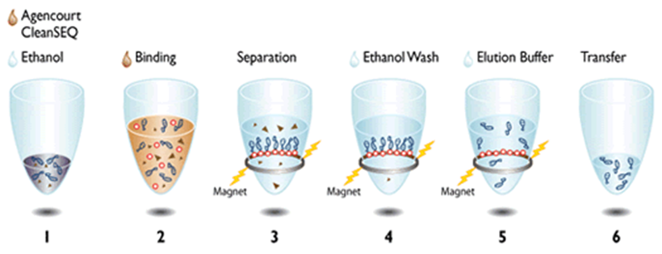
MATERIALES Y MÉTODOS
    Purificación de PCR de secuencia
3ul de CleanSeq + 4ul de etanol al 85% + 10ul de PCR de secuencia
vórtex *5 seg.
placa magnética * 3 min.
100ul etanol al 85% + incubó *30 seg.
Aspiró sin tocar el halo
Descartó
placa magnética en la estufa a 37°C * 15 min.
Resuspendió→ 40ul Agua miliQ
vórtex * 5 seg.
Centrifuga max velocidad→Líquido claro en nuevo tubo
Repitió

Slide 23
MATERIALES Y MÉTODOS
  ELECTROFORESIS CAPILAR
programa
género y a la edad
IBM SPSS versión 11.5 (SPSS Inc. Chicago, Illinois USA).
riesgo
OR (odds ratio) con un 95% de intervalo de confianza.
prueba de Chi cuadrado (X²) con un 95% de confianza
significativos
valor de significancia (P) fue menor a 0.05.
Equipo
3130 Genetic Analyzer Applied Biosystems®
Visualizadas en el software
Sequencing Analysis (Appliend Biosystems®)
Analizadas
Programa de libre acceso Geneious R9 (http://www.geneious.com/download).
ANÁLISIS ESTADÍSTICO

Slide 24
RESULTADOS
DIAGNÓSTICO HISTOPATOLÓGICO

Slide 25
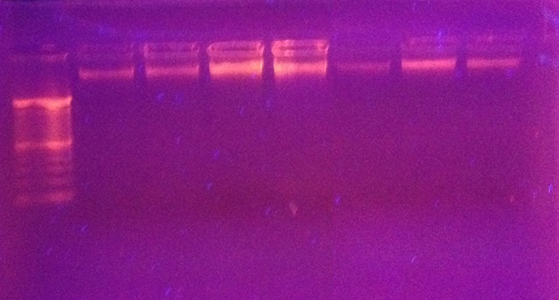
RESULTADOS
  EXTRACCIÓN DE ADN
Electroforesis en gel de agarosa al 2% de las muestras de ADN extraídas de biopsias gástricas en parafina: pocillo M, marcador de peso molecular de 100 pb; pocillo 1, control positivo; pocillos 2-7, muestras de ADN.

Slide 26
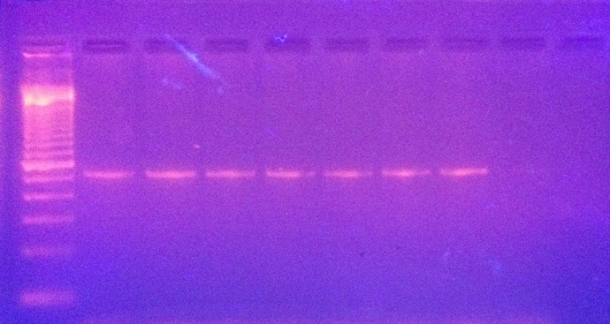
RESULTADOS
PCR PARA EL DIAGNÓSTICO DE Helicobacter pylori
600 pb
522 pb
Electroforesis en gel de agarosa al 2% de la PCR para la detección de H. pylori, amplificación del fragmento correspondiente al gen 16s rRNA: pocillo M, marcador de peso molecular 100pb; pocillo 1, control positivo; pocillo 2-7, muestras H. pylori positivas; pocillo 8, muestra H. pylori negativa; pocillo 9, blanco.

Slide 27
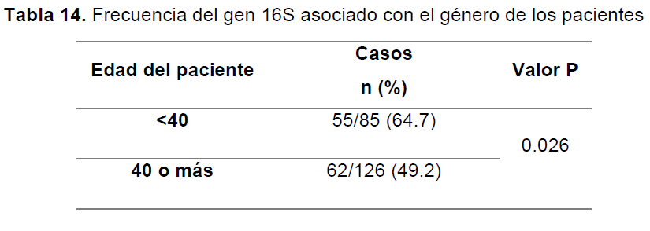
RESULTADOS

Slide 28
RESULTADOS

Slide 29
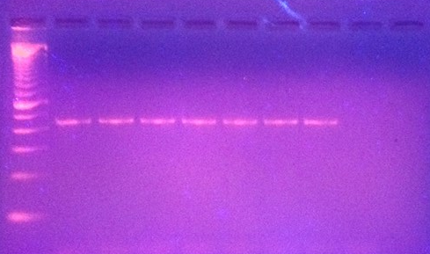
RESULTADOS
PCR PARA LA IDENTIFICACIÓN DEL GEN oipA.
Electroforesis en gel de agarosa al 2% de la amplificación del gen oipA: pocillo M, marcador de peso molecular100pb: pocillo 1, control positivo para el gen oipA; pocillos 2-8, muestras oipA; pocillo 9, blanco.

Slide 30
RESULTADOS

Slide 31
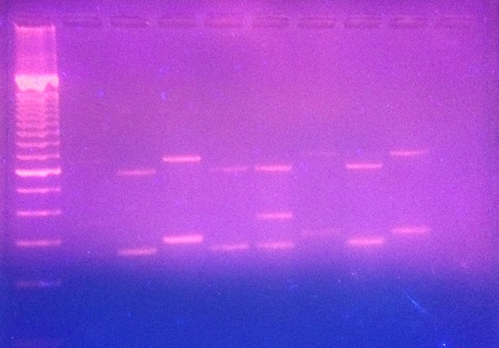
RESULTADOS
PCR PARA LA IDENTIFICACIÓN DE LOS GENES vacA y cagA
Electroforesis en gel de agarosa al 2% de la amplificación de los genes vacA y cagA: pocillo M, marcador de peso molecular 100 pb; pocillo 1, negativo; genotipo vacA m1/s1, cagA-; pocillos 3, vacA m2/s1, cagA-; pocillo 5 genotipo vacA m1/s1, cagA+; pocillo 9, blanco.

Slide 32
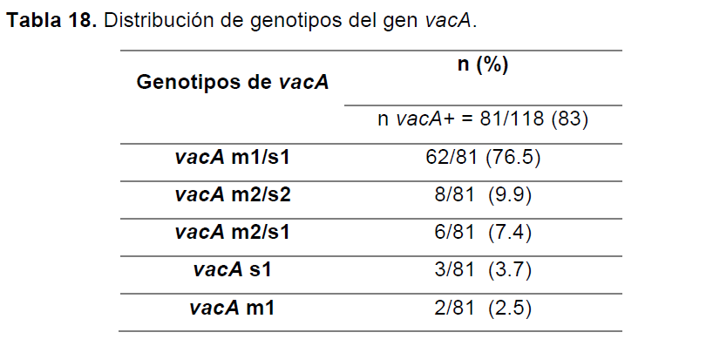
RESULTADOS

Slide 33
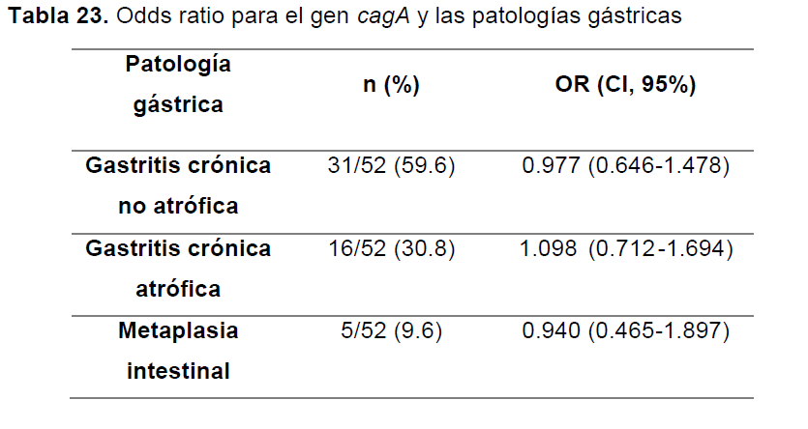
RESULTADOS

Slide 34
RESULTADOS

Slide 35
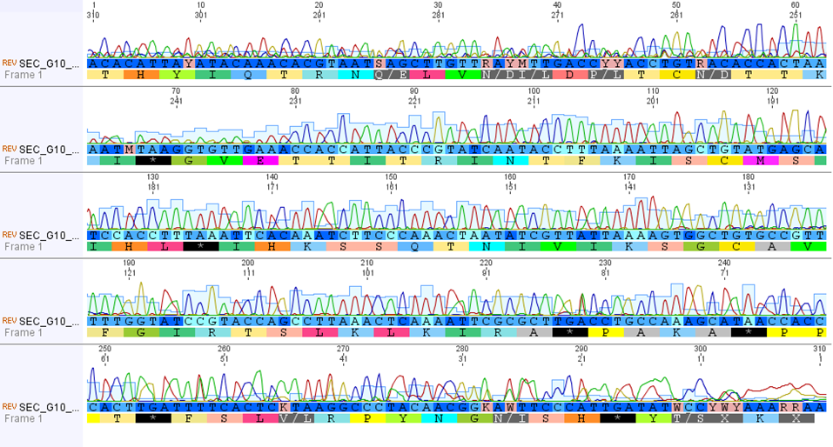
RESULTADOS
Secuenciación
Electroferograna de la secuencia reverse del gen vacA m.

Slide 36
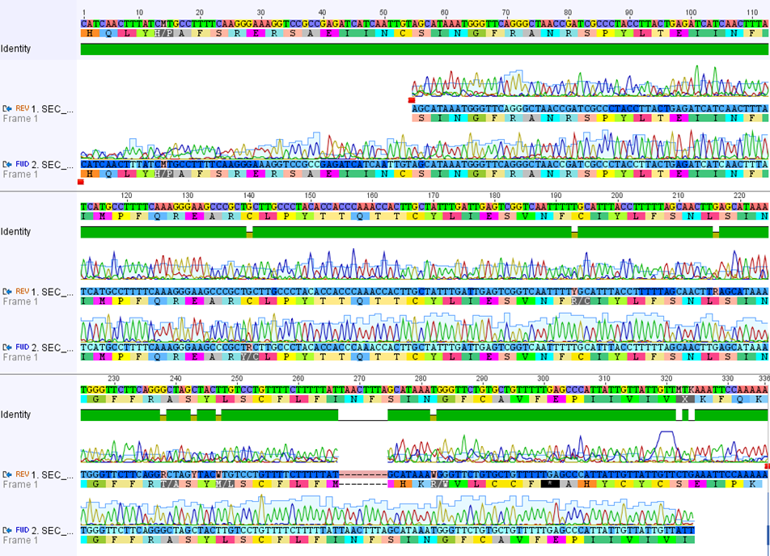
RESULTADOS
Electroferograma del gen cagA, se observan las secuencias forward, reverse y la secuencia consenso.

Slide 37
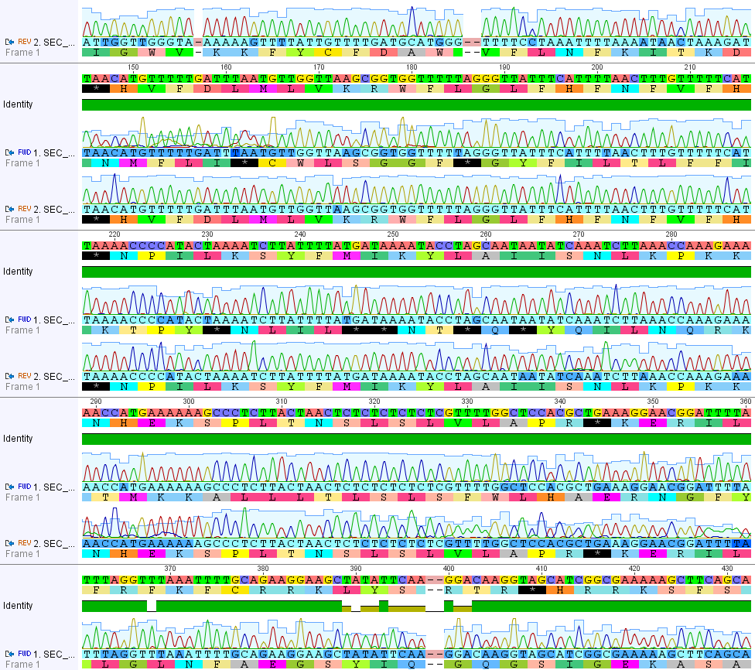
RESULTADOS
Electroferograma del gen oipA se observan las secuencias forward, reverse y la secuencia consenso

Slide 38
DISCUSIÓN
De Armas, et al., (2006) indica que el material biológico conservado en parafinas es una fuente descomunal de información para las investigaciones que tienen un carácter retrospectivo
La función diagnóstica del gen 16S rRNA en contra parte de otras pruebas de identificación muestra una sensibilidad de casi el 100% y una especificidad mayor a otras pruebas como las serológicas o microbiológicas (Rojas, Barragán, Bayona, Oliveros, & Gutiérrez, 2015).
Gomez, et al. (2005) que informó de que la prevalencia de la infección de Helicobacter pylori en pacientes ecuatorianos es del 89,5%.
Sempértegui, et al. (2007) y de Sasaki, et al. (2009) indican igualmente una alta prevalencia de Helicobacter pylori, del 75,5 y 93.8%

Slide 39
CONCLUSIONES
Se logró optimizar la extracción de ADN para muestras de biopsias gástricas parafinadas, así como se estandarizó la amplificación de los genes vacA y cagA mediante PCR múltiplex y oipA mediante PCR. La identificación de estos genes cuya expresión es diferente en cada nuestra puede conferir una mayor capacidad de adaptación a la bacteria y, eventualmente, favorecer el desarrollo de patologías gástricas
La prevalencia de Helicobacter pylori con respecto a la edad del paciente muestran que existe un mayor porcentaje de contraer el microorganismo antes de los 40 años (64.7%), los resultados son estadísticamente significativos (P=0.026) mediante la prueba de Chi cuadrado.
Los resultados sugieren que los genes cagA y oipA y sus respectivos genotipos por si solos no se asocian ni aumentan el riesgo (OR) de presencia de las patologías gástricas como; gastritis crónica no atrófica, gastritis crónica atrófica, metaplasia intestinal, displasia o cáncer gástrico,
Con relación a las patologías gástricas no se encontró un aumento significativo en el riesgo (OR) y la presencia del gen vacA en los genotipos m1/s1, vacA m2/s2 y vacA m2/s, pero si en los genotipos vacA s1 y vacA m1 donde el riesgo aumentó en 4.417 y 2.471 con respecto a las enfermedades Metaplasia intestinal y Gastritis cónica atrófica respectivamente
La combinación vacA se asocia con la presencia del estado activo de cagA+, mediante la prueba Chi cuadrado se encontró una relación significativa (p<0.05) entre la variante vacA m1/s1 y el estatus cagA+ en un total de 48(92.3%) muestras
No se encontraron diferencias significativas (p=0.115) entre el estado activo del gen cagA y la presencia del gen oipA, sin embargo la prevalencia de las cepas cagA+/oipA+ es alta (76.9%).

Slide 40
RECOMENDACIONES
Con respecto a la identificación del gen oipA, dado los resultados no concluyentes se recomienda realizar un estudio del estado funcional on/off del gen mediante análisis de las secuencias y sus repeticiones CT. Lo que ayudaría a una mejor correlación del gen tanto con las patologías gástricas como con la relación con otros genes como cagA.
De igual forma se sugiere profundizar en la genotipificación del gen vacA en sus variantes vacA s1a, s1b, s1c y vacA m2a, m2b ya que mucha de la bibliografía citada se refiere específicamente a estas variantes, lo cual ayudaría a relacionar mejor el gen tanto con las patologías gástricas como con otros genes como cagA.
Se recomienda tener muestras de patologías gástricas como ulcera péptica, ya que se ha relacionado a Helicobacter pylori como agente causal también de esta enfermedad.
Con respecto a la información perteneciente a las historias clínicas de las muestras utilizadas, se recomienda obtener el grado de infección de Helicobacter pylori con el fin de obtener otros resultados, donde se relacione la cantidad de la bacteria con las diferentes patologías y genes.
Aparte de las biopsias, se cuenta con avances en la detección de Helicobacter pylori con técnicas no invasivas, se recomienda estudiar muevas pruebas moleculares que puedan colaborar con otro enfoque o eficacia, por ejemplo la técnica FISH documentada por Fontenete et al., (2015).

Slide 41


